Slide 1
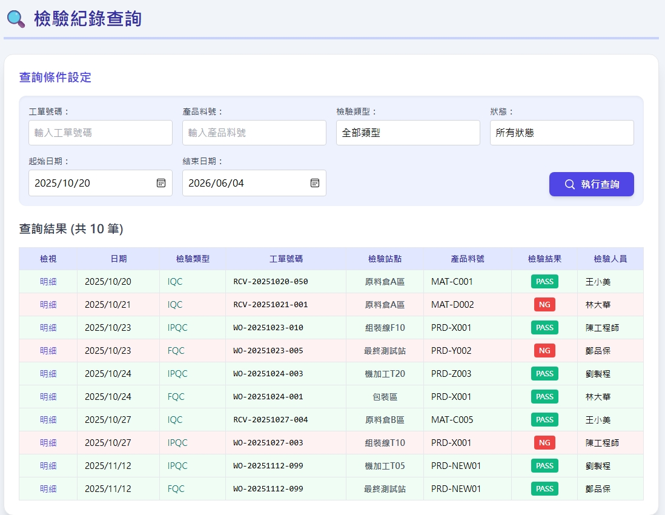
Date | App / Web | Protocol | description
2026/06/04 | Web | Api | 檢驗紀錄查詢
工單號碼
產品料號
檢驗站點
檢驗人員
檢驗結果
日期
檢視

Slide 2
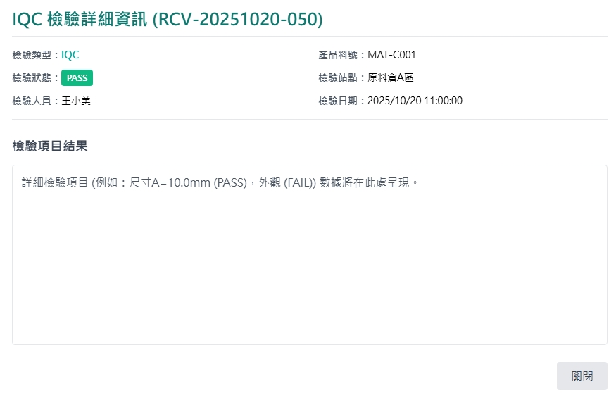
紀錄 Dialog
web/rc/insp/order/list
工單號碼 :
項目編號
項目名稱
單位
檢驗結果
檢驗值

Slide 3
進入頁面
API
完成
web/rc/insp/order/list
工單號碼
產品料號
檢驗站點
檢驗人員
檢驗結果
日期
檢視
erpOrderNo
opname
isPass
pno
inspBy
inspDt

Slide 4
點下檢視
檢視dialog
完成
工單號碼 :
項目編號
項目名稱
單位
檢驗結果
檢驗值
itno
unit
value
itname
isPass

Slide 5
web/rc/insp/order/list
Server | Method | Request Param | Response Param
https://localhost: | GET | page int? pageSize int? orderNo string? pno string? ss_pass bool? strDt DateTime endDt DateTime | List<Data> --------------------------------- public class Data { public long inspoid public string erpOrderNo public string pno public string opname public bool isPass public string inspBy public string inspDt }

Slide 6
web/rc/insp/order/get
Server | Method | Request Param | Response Param
https://localhost: | GET | inspoid long | public class Data { public long inspoid public string erpOrderNo public string pno public string opname public bool isPass public string inspBy public string inspDt public List<InspData> data } public class InspData { public string itno public string itname public string unit public bool isPass public string value }

